Slide 1
GÖR DITT HEM RÖKFRITT
C
ARBETA FÖR ATT GÖRA DIN ARBETSPLATS RÖKFRI
Budskap till allmänheten
#PrEvCan #CANCERCODE PrEvCan© är ett initiativ av EONS och genomförs i samverkan med ESMO som viktigaste partner. Läs mer på: www.cancernurse.eu/prevcan

Slide 2
Placera din organisations logga här
GÖR DITT HEM RÖKFRITT
C
ARBETA FÖR ATT GÖRA DIN ARBETSPLATS RÖKFRI
Passiv rökning ökar risken för lungcancer och andra sjukdomar
#PrEvCan #CANCERCODE PrEvCan© är ett initiativ av EONS och genomförs i samverkan med ESMO som viktigaste partner. Läs mer på: www.cancernurse.eu/prevcan

Slide 3
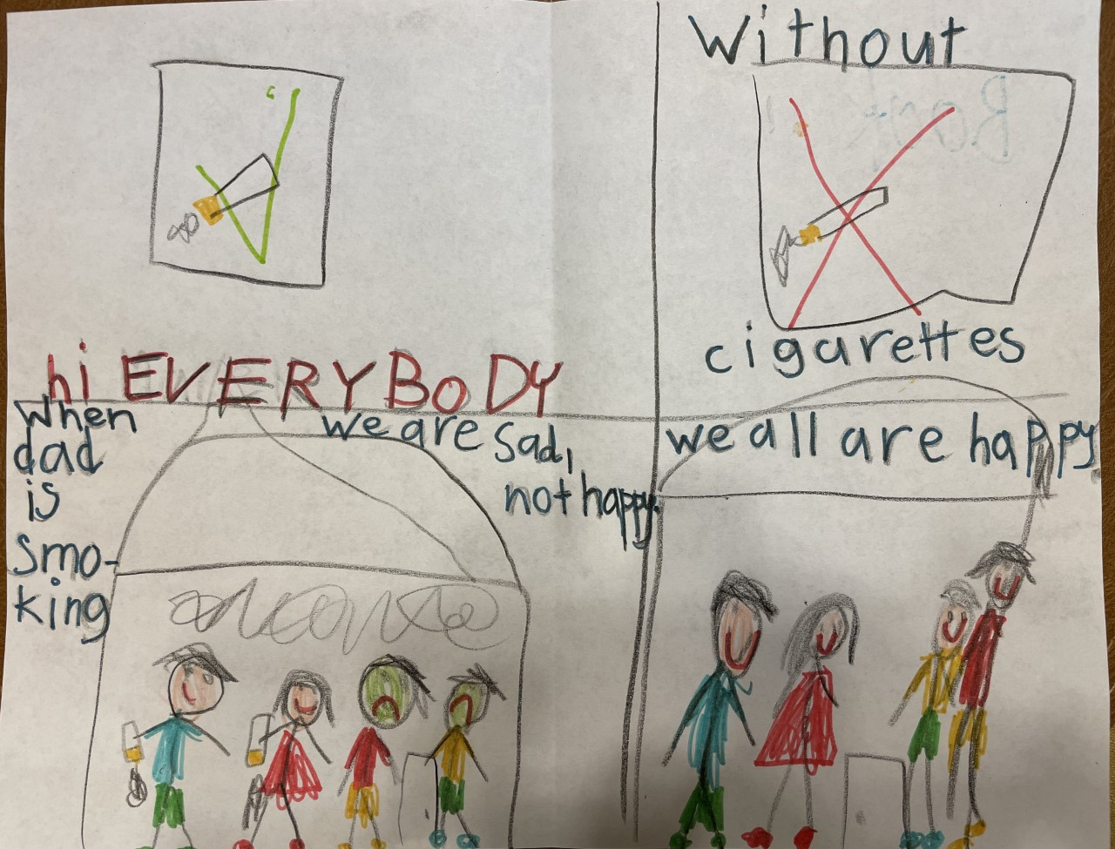
Placera din organisations logga här
GÖR DITT HEM RÖKFRITT
C
ARBETA FÖR ATT GÖRA DIN ARBETSPLATS RÖKFRI
Hjälp dina barn växa upp i ett rökfritt hem. Låt oss skapa en #TobaccoFreeGeneration!
#PrEvCan #CANCERCODE PrEvCan© är ett initiativ av EONS och genomförs i samverkan med ESMO som viktigaste partner. Läs mer på: www.cancernurse.eu/prevcan

Slide 4
Placera din organisations logga här
GÖR DITT HEM RÖKFRITT
C
ARBETA FÖR ATT GÖRA DIN ARBETSPLATS RÖKFRI
Både om du är rökare eller icke-rökare, låt ingen röka i ditt hem, din bil eller på din arbetsplats
#PrEvCan #CANCERCODE PrEvCan© är ett initiativ av EONS och genomförs i samverkan med ESMO som viktigaste partner. Läs mer på: www.cancernurse.eu/prevcan

Slide 5
GÖR DITT HEM RÖKFRITT
C
ARBETA FÖR ATT GÖRA DIN ARBETSPLATS RÖKFRI
Budskap till hälso-och sjukvårdspersonal
#PrEvCan #CANCERCODE PrEvCan© är ett initiativ av EONS och genomförs i samverkan med ESMO som viktigaste partner. Läs mer på: www.cancernurse.eu/prevcan

Slide 6
Placera din organisations logga här
GÖR DITT HEM RÖKFRITT
C
ARBETA FÖR ATT GÖRA DIN ARBETSPLATS RÖKFRI
Alla hälso-och sjukvårdsinrättningar och dess omgivningar skall vara rökfria
#PrEvCan #CANCERCODE PrEvCan© är ett initiativ av EONS och genomförs i samverkan med ESMO som viktigaste partner. Läs mer på: www.cancernurse.eu/prevcan

Slide 7
Placera din organisations logga här
GÖR DITT HEM RÖKFRITT
C
ARBETA FÖR ATT GÖRA DIN ARBETSPLATS RÖKFRI
Hälso-och sjukvårdspersonal är förebilder! Ta hand om din egen hälsa och se till att du inte blir exponerad för passiv rökning.
#PrEvCan #CANCERCODE PrEvCan© är ett initiativ av EONS och genomförs i samverkan med ESMO som viktigaste partner. Läs mer på: www.cancernurse.eu/prevcan

Slide 8
Placera din organisations logga här
GÖR DITT HEM RÖKFRITT
C
ARBETA FÖR ATT GÖRA DIN ARBETSPLATS RÖKFRI
Fråga alltid dina patienter om de blir exponerade för passiv rökning! Ge råd om att undvika passiv rökning.
#PrEvCan #CANCERCODE PrEvCan© är ett initiativ av EONS och genomförs i samverkan med ESMO som viktigaste partner. Läs mer på: www.cancernurse.eu/prevcan

Slide 9
Placera din organisations logga här
GÖR DITT HEM RÖKFRITT
C
ARBETA FÖR ATT GÖRA DIN ARBETSPLATS RÖKFRI
Placera ditt foto här
Anpassad text
#PrEvCan #CANCERCODE PrEvCan© är ett initiativ av EONS och genomförs i samverkan med ESMO som viktigaste partner. Läs mer på: www.cancernurse.eu/prevcan

